Slide 1

CHỦ ĐỀ 2: PHÉP CỘNG, PHÉP TRỪ TRONG PHẠM VI 20
Bài 11: Phép trừ (qua 10) trong phạm vi 20 (Tiết 2)

Slide 2

Mục tiêu
Thực hiện được các phép tính trừ (qua 10) bằng cách tách số.
Hình thành được bảng trừ
Phát triển năng lực tư duy, lập luận toán học.

Slide 3

Bài 11: Luyện tập (tr 42, 43)
Bài 2: Tính nhẩm

Slide 4


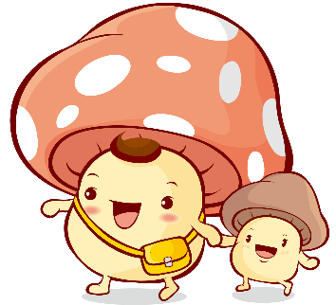
1
Tính 12 - 4
Tính 13 - 6
Tách: 12 = 10 + 2
10 - 4 =
+ 2 =
Tách: 13 = 10 + 3
10 - =
+ =
3
?
6
?
4
6
?
?
6
?
?
8
7
?
3
?
4
?
7
8
13 - 6 = ?
12 - 4 = ?

Slide 5







Tính nhẩm
7
12 – 6
6
12 – 5
=
9
12 – 4
8
=
12 – 3
=
=
5
4
=
3
12 – 8
=
=
12 – 7
12 – 9
12 – 2
10
=
2

Slide 6



3
Số?
- | 13 | 13 | 13 | 13 | 13 | 13
 | 4 | 5 | 6 | 7 | 8 | 9
 | 9 | ? | ? | ? | ? | ?
8
7
6
5
4

Slide 7

4
Tìm bông hoa cho ong đậu. Bông hoa nào có nhiều ong đậu nhất ?
Bông hoa số 6 có nhiều ong đậu nhất.

Slide 8
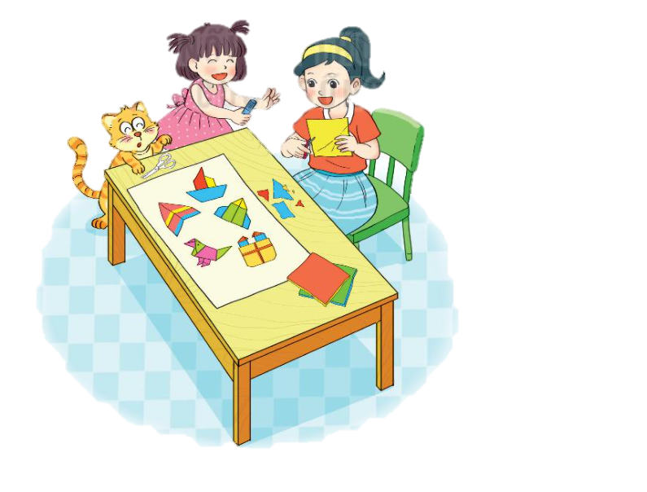
5
Mai có 13 tờ giấy màu. Mai đã dùng 5 tờ giấy màu để cắt dán bức tranh. Hỏi Mai còn lại bao nhiêu tờ giấy màu ?
Bài giải
Mai còn lại số tờ giấy màu là:
13 – 5 = 8 (tờ)
Đáp số: 8 tờ giấy màu.

Slide 9



CỦNG CỐ
- Ôn tập thực hành tính các phép tính trừ qua 10
- Chuẩn bị bài sau: Phép trừ (qua 10) trong phạm vi 20 – Tiết 3

Slide 10





Tạm biệt và hẹn gặp lại
các con vào những tiết học sau!

